Slide 1
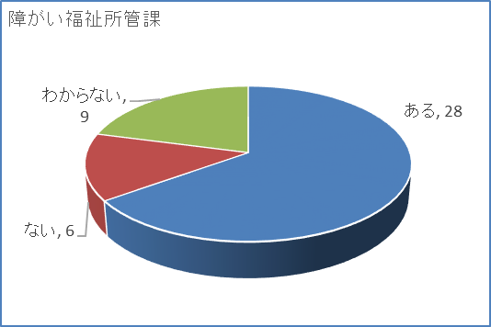
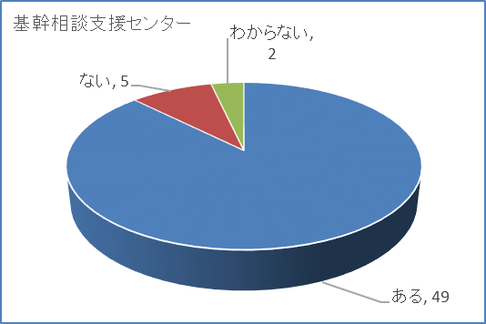
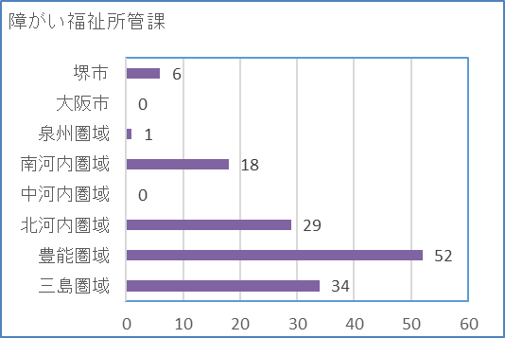
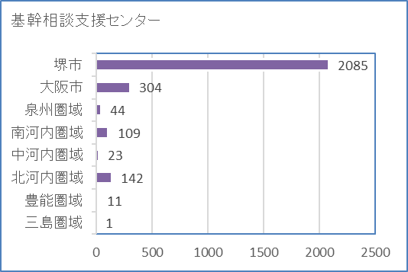
資料２
各種調査に基づく地域の社会資源の現状
１ 市町村（障がい福祉所管課）及び基幹相談支援センター調査
令和３年６月実施
市町村： 障がい福祉所管課からの回答。同一市町村内の複数の所属の回答は、集約し計上。
基幹相談支援センター：府内70か所のうち56か所から回答。
■令和２年度中に貴市で高次脳機能障がい者に関する相談を受けたことがありますか。
○ 高次脳機能障がい者に関する相談を
受けたことがある市町村は6割以上、
基幹相談支援センターは８割以上であ
る。
○ 高次脳機能障がい者の相談件数につ
いて、ほとんどの市町村は把握してい
ない。（３割以下）
○ 把握している相談件数については、
市町村と基幹相談支援センターの間に
乖離がある。
○ 相談支援にあたっての課題について
は、「本人の病識」、「支援できる事
業所がない」、「相談員の病状、服薬
に関する知識不足」が上位となった。
○ 必要な社会資源に関しては、日中活
動系のサービスが上位を占めた。
■把握している相談件数

Slide 2
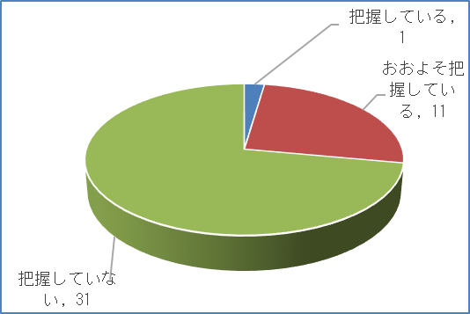
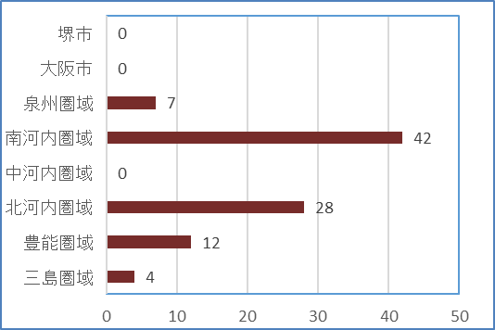
資料２
各種調査に基づく地域の社会資源の現状
■高次脳機能障がい者の実数の把握（障がい福祉所管課）
■相談支援にあたっての課題（複数回答可）（基幹相談支援センター）
23 | 相談員の、病状・服薬に関する知識が不足している。
12 | アセスメントができる専門人材がいない。
11 | 診断ができる医療機関がない。
27 | 支援ができる事業所がない。
15 | 引継ぎができる相談支援機関がない。
19 | 当事者会や家族会がない。
19 | 支援機関に関する情報が整理・共有されていない。
5 | 関係機関との連携が難しい。
34 | 本人に病識がない。
16 | 本人を支える家族・キーパーソンがいない。
21 | 本人を支える家族・キーパーソンが高齢化している。
6 | 障害支援区分（又は障がい者手帳の等級）が低く、本人に必要な支援が利用できない。
8 | その他
■把握している支援対象者数（障がい福祉所管課）
■今後、地域で必要とする社会資源（基幹相談支援センター）
 | 生活訓練ができるサービス・施設 | 機能訓練ができるサービス・施設 | 就労支援、職能訓練ができるサービス・施設 | 日中の居場所となるサービス・施設 | 居住の場所となるサービス・施設 | 訪問系サービス | 相談支援機関 | アセスメントができる機関 | 居住サポートや24時間支援ができる機関 | 当事者会、家族会 | その他
1位 | 9 | 6 | 5 | 10 | 4 | 2 | 6 | 2 | 7 | 2 | 2
2位 | 7 | 8 | 7 | 12 | 6 | 2 | 4 | 3 | 3 | 2 | 0
3位 | 4 | 9 | 13 | 11 | 2 | 2 | 7 | 1 | 3 | 0 | 0
4位 | 12 | 4 | 6 | 6 | 5 | 2 | 5 | 5 | 1 | 3 | 0
5位 | 3 | 4 | 5 | 5 | 10 | 2 | 3 | 3 | 5 | 6 | 0
6位 | 4 | 0 | 4 | 3 | 6 | 10 | 3 | 3 | 7 | 3 | 0
7位 | 2 | 4 | 2 | 1 | 3 | 7 | 5 | 5 | 6 | 7 | 0
8位 | 3 | 5 | 2 | 0 | 3 | 10 | 5 | 3 | 5 | 5 | 0
9位 | 1 | 5 | 3 | 2 | 4 | 7 | 4 | 6 | 2 | 6 | 0
10位 | 1 | 0 | 3 | 0 | 3 | 1 | 4 | 11 | 6 | 11 | 0
11位 | 0 | 0 | 0 | 0 | 0 | 0 | 1 | 0 | 0 | 0 | 1

Slide 3
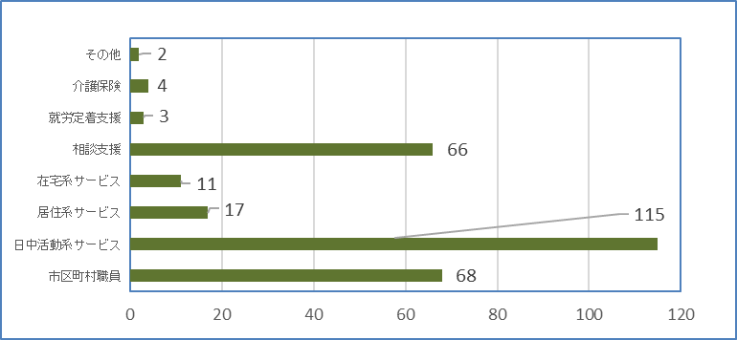
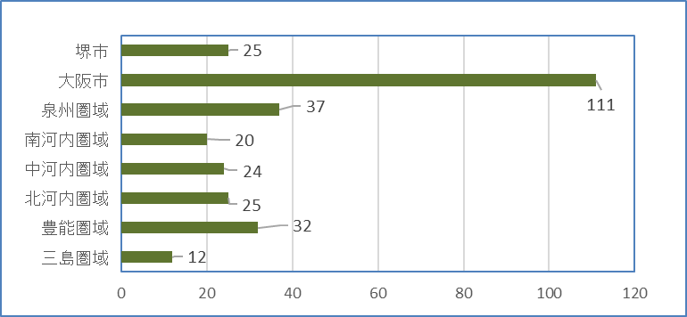
資料２
各種調査に基づく地域の社会資源の現状
２ 研修受講状況
Ｈ30年度～Ｒ２年度 地域支援者養成研修参加者数及び高次脳機能障がい担当職員研修参加者数。
参加者の所属については、1名の受講者が複数の事業所に所属している場合、それぞれの所属に計上。
■参加者の所属
○ 過去3年間に202事業所が参加（複数受講16事業所を除
く）。
○ 日中活動系サービス事業所、市町村、相談支援事業所が
大半を占める。
○ 研修受講者の地域分布は大阪市が最も多く、次いで泉州
圏域となっている。
○ 特定の圏域では研修受講者が少ない。
○ 市町村職員の研修受講については、地域によって大きな
偏りがある。
■参加者の所属の地域分布
○ 研修受講者の少ない圏域への働きかけが必要である。
○ 市町村職員の、基礎的な知識の獲得を進める観点から参加
しやすい形態の研修方式を考慮する必要がある。

Slide 4
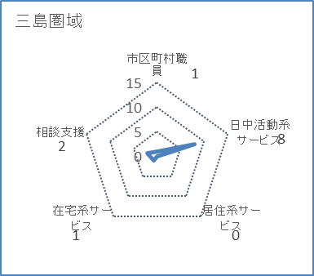
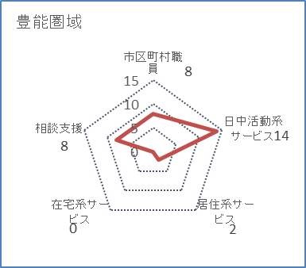
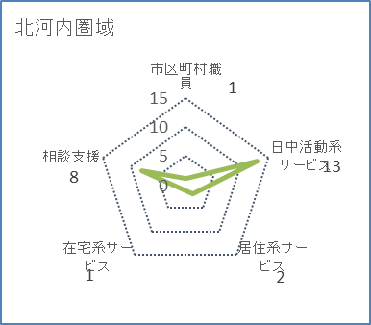
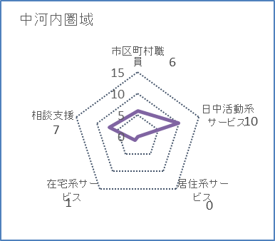
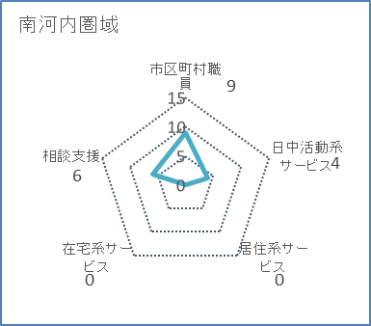
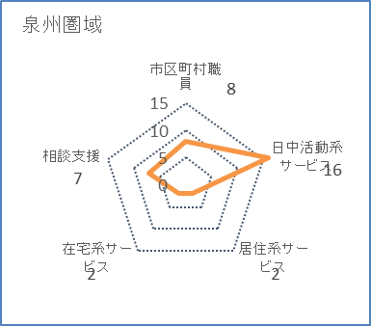
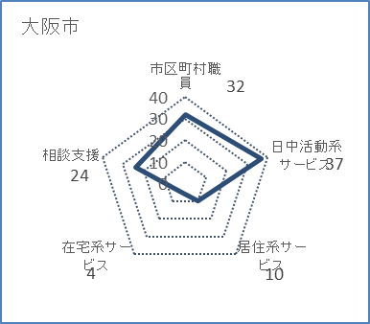
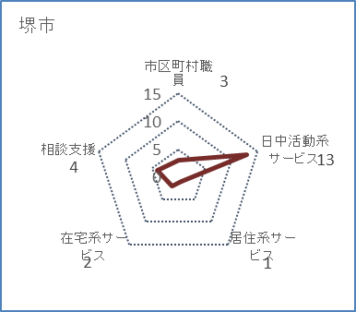
資料２
各種調査に基づく地域の社会資源の現状
■圏域ごとの研修参加者の分布

Slide 5
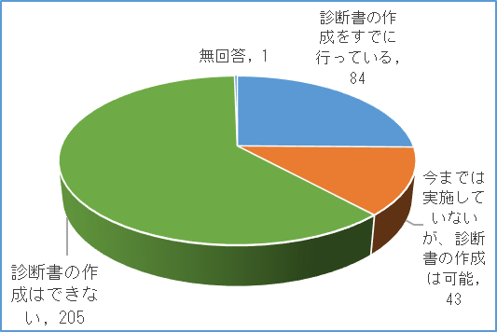
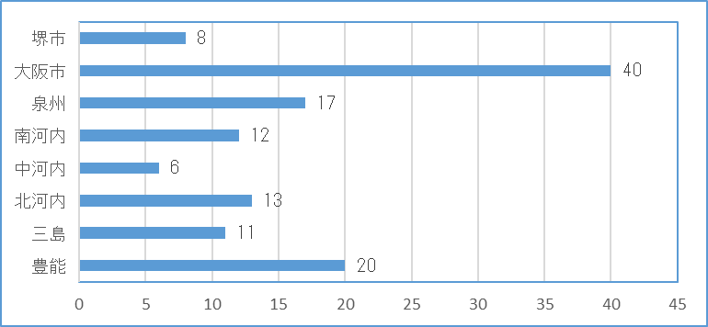
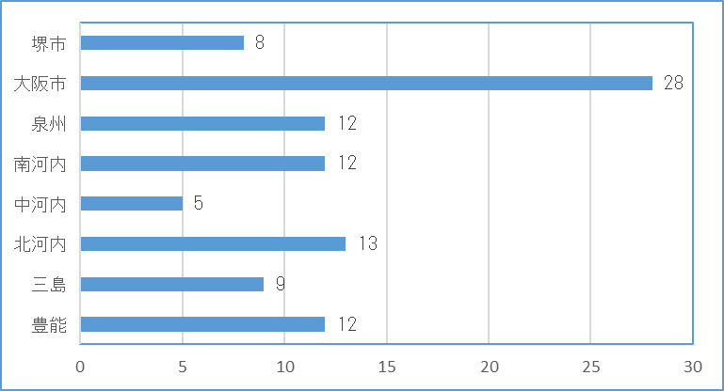
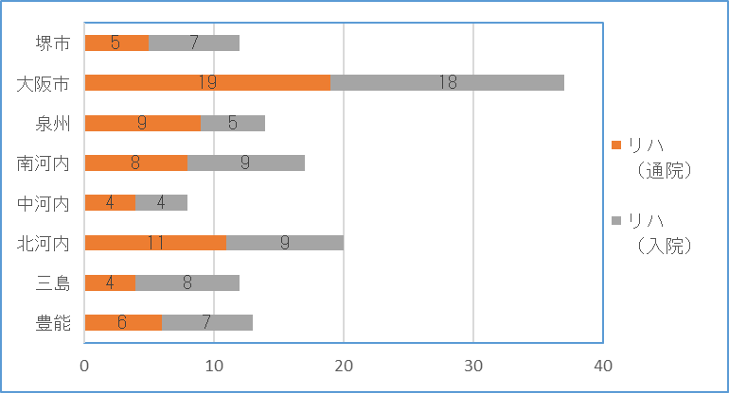
資料２
各種調査に基づく地域の社会資源の現状
３ 医療機関アンケート
令和2年11月～12月実施：回収数：333件
病院 ：脳神経外科・神経内科・脳神経内科・精神科・心療内科・救命救急・小児科・リハビリテーション科を標榜する病院 計474か所
診療所：脳神経外科・神経内科・脳神経内科・精神科・心療内科を標榜する診療所 計1030か所
■厚生労働省が示す高次脳機能障がいの行政的な診断
基準に基づいた診断書の作成が可能か。
■すでに作成している、作成できると回答した医療機関の分布
■リハビリテーションを実施していると回答した医療機関の分布
■通院リハ、入院リハの内訳

Slide 6
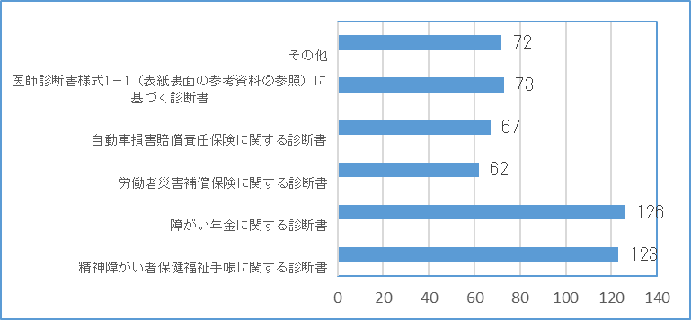
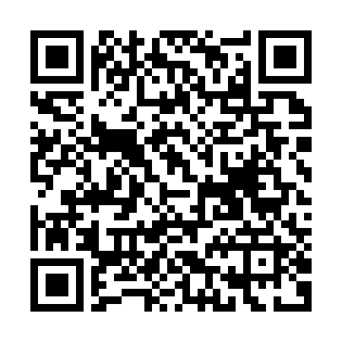
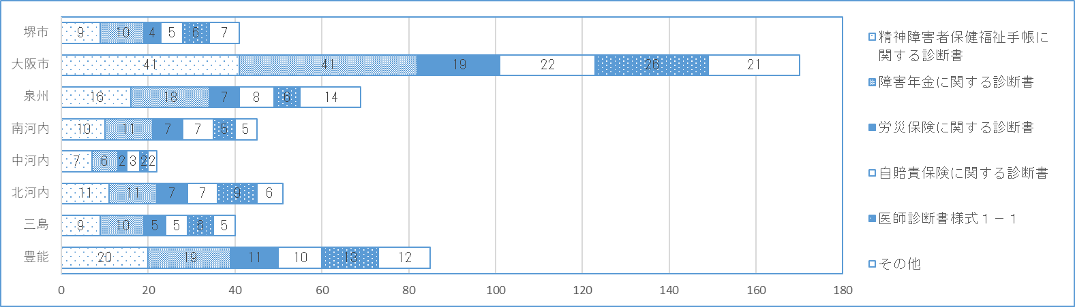
資料２
各種調査に基づく地域の社会資源の現状
■高次脳機能障がいについて、下記の書類作成が可能か。
参考：精神医療ー医療機能表（大阪府ＨＰ）
■診断書作成が可能と回答した医療機関の書類別分布

